Slide 1



9.3 全微分
教学要求：理解多元函数全微分的概念；会求函数的全微分；了解多元函数可微的必要条件和充分条件.

Slide 2
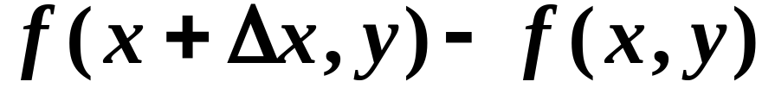
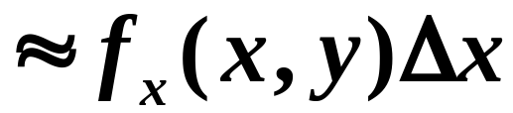
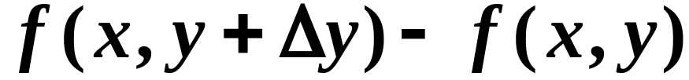
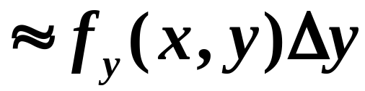
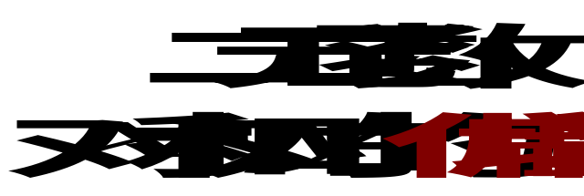

一、全微分的定义
一元: Δy = f(x+Δx) - f(x) = f ′(x) Δx+ο(Δx)
增量
线性主部, dy
由一元函数微分学中增量与微分的关系得

Slide 3








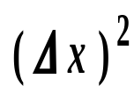
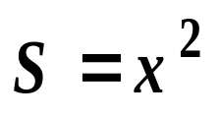
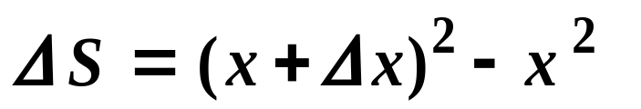
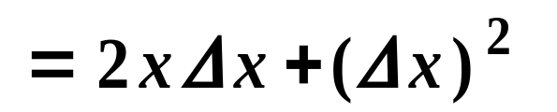


一元函数 y = f (x) 的微分概念：
若函数的增量：
能表示为：
则称函数 y = f (x) 在点 x 处是可微的，并称
为函数的微分
当
存在时，
例如：

Slide 4












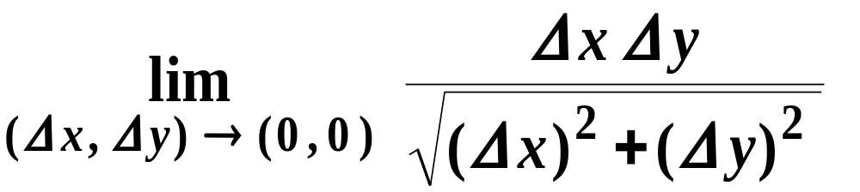


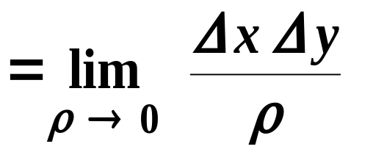
考虑边长分别为 x 和 y 的矩形的面积：
当两边长分别取得增量 和 时的改变量
第一部分
是 的线性函数
第二部分

Slide 5

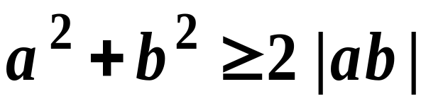
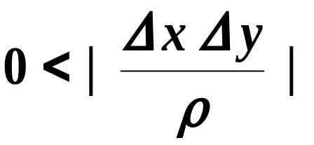
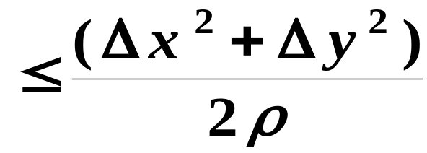
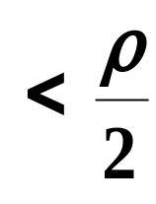
第一部分
是 的线性函数
第二部分

Slide 6
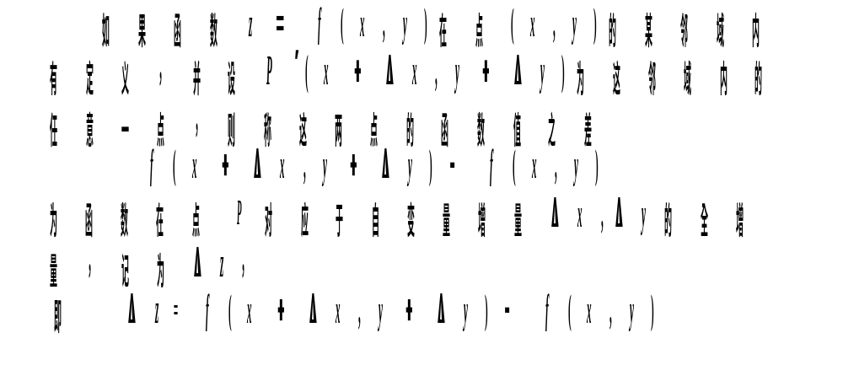
全增量的概念

Slide 7
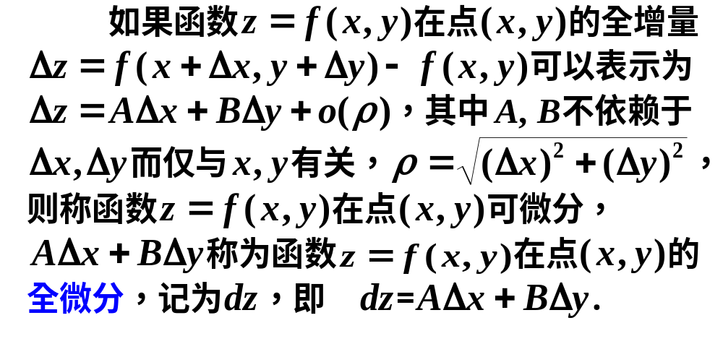
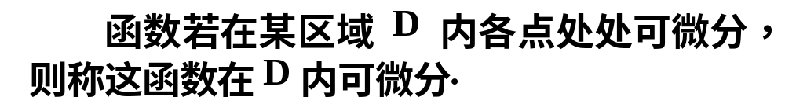
全微分的定义

Slide 8
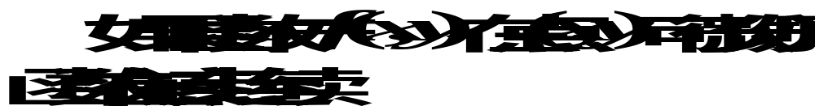

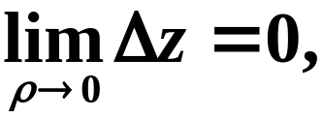
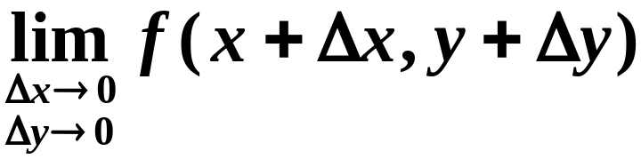
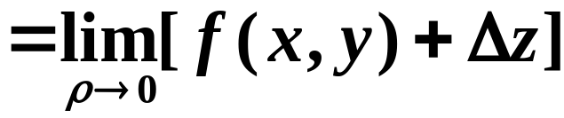

可微与连续的关系
事实上

Slide 9
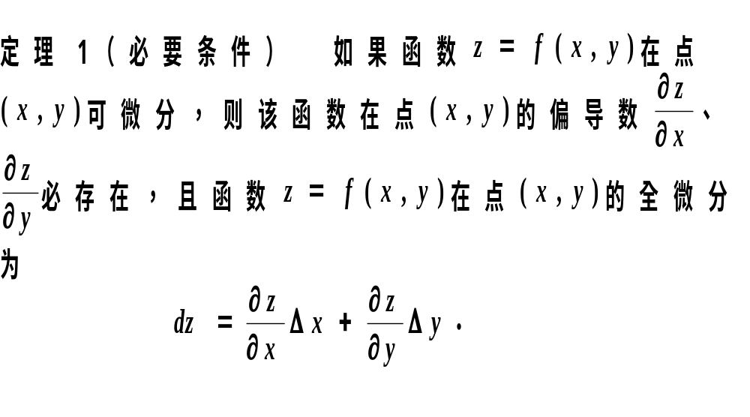
二、可微的条件

Slide 10


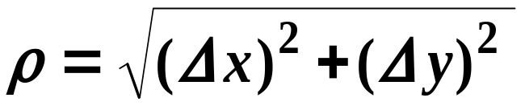

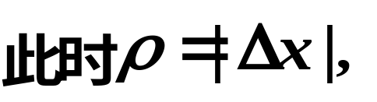


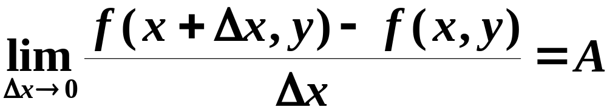
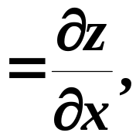
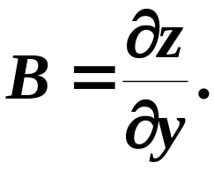
证明：
因为 z = f ( x , y ) 在点 ( x , y ) 可微，故
总成立,
同理可得

Slide 11
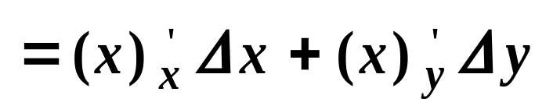




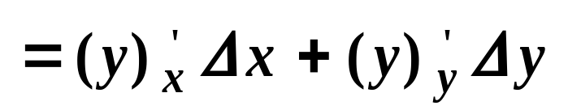


所以，当函数可微时，全微分可写成
若分别取 z = x 和 z = y ，则
叠加原理：二元函数的全微分等于它的两个偏
微分之和。

Slide 12
叠加原理：二元函数的全微分等于它的两个偏
微分之和。
叠加原理也适用于二元以上的多元函数的情形。
如设 u = f ( x , y , z ) 则有
几点说明：
（1）对于一元函数，可微 可导；
（2）对于多元函数，可微一定连续，
（3）对于多元函数，若可微，则偏导数一定存在，
问题3：对于多元函数，偏导数存在，函数是否一
定可微？

Slide 13

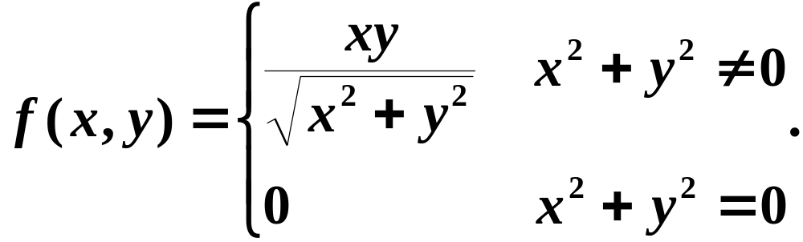
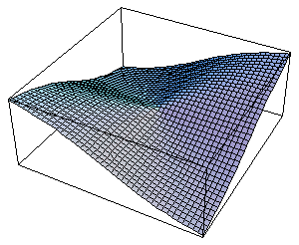
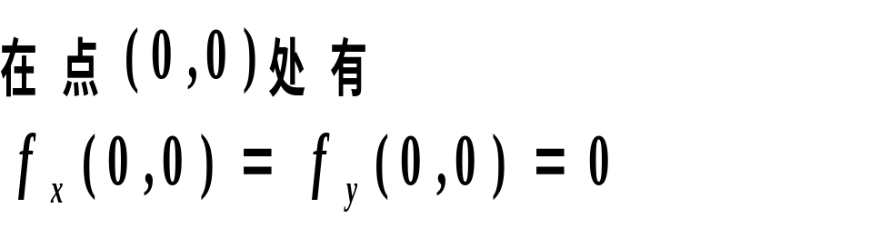
一元函数在某点的导数存在 微分存在．
多元函数的各偏导数存在 全微分存在．
例如，

Slide 14
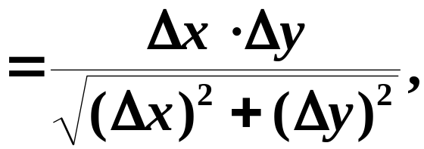
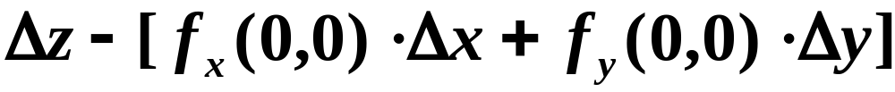
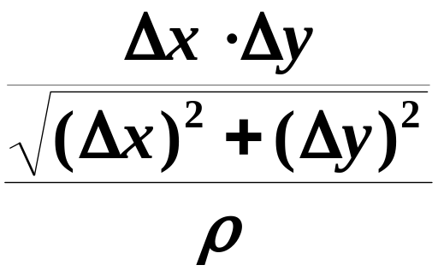
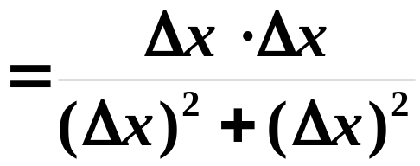



则
当 时，

Slide 15
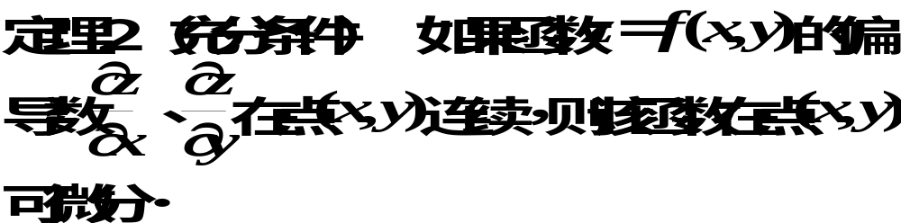

说明：多元函数的各偏导数存在并 不能保证全微分存在.
证

Slide 16




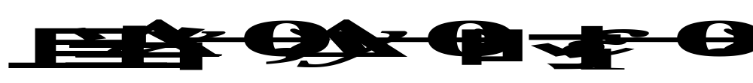
（依偏导数的连续性）

Slide 17


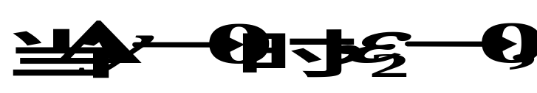

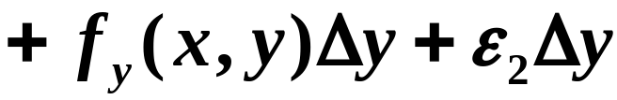
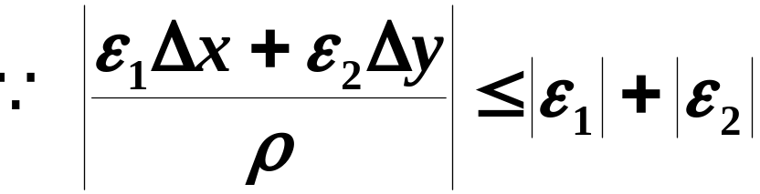

同理

Slide 18
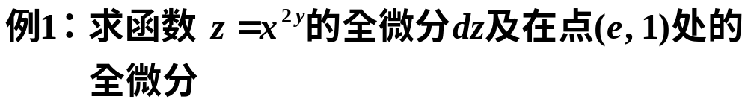
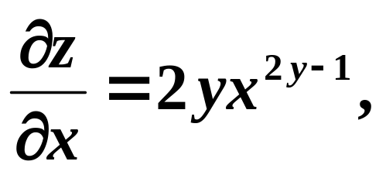
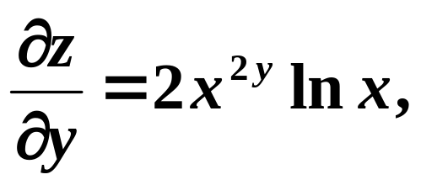
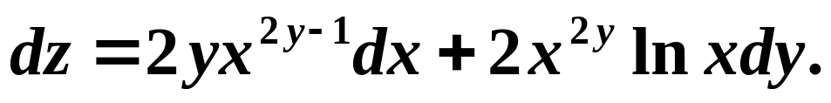
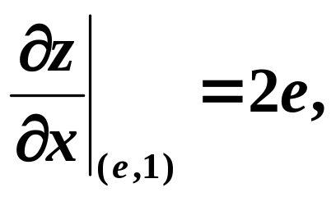
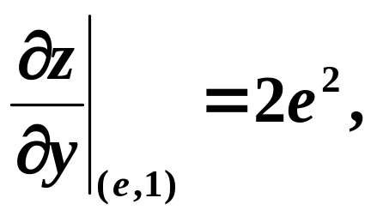
解
所以全微分

Slide 19
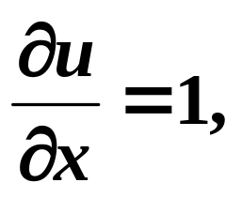
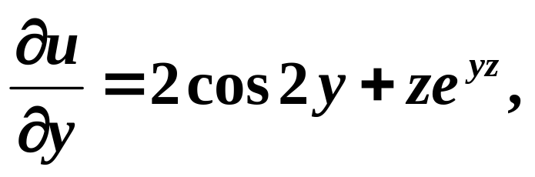

解

Slide 20






例3
求函数
的偏导数和全微分.
解

Slide 21








解

Slide 22



Slide 23











证
令
则
同理

Slide 24




不存在.

Slide 25








Slide 26
多元函数连续、可导、可微的关系
函数连续
函数可导
函数可微
偏导数连续

Slide 27


*全微分在近似计算中的应用
也可写成

Slide 28














例
5
计算
的近似值.
解
设函数
取
由二元函数全微分近似计算公式得

Slide 29
三、小结
１、多元函数全微分的概念；
２、多元函数全微分的求法；
３、多元函数连续、可导、可微的关系．
（注意：与一元函数有很大区别）

Slide 30


思考题

